Slide 1
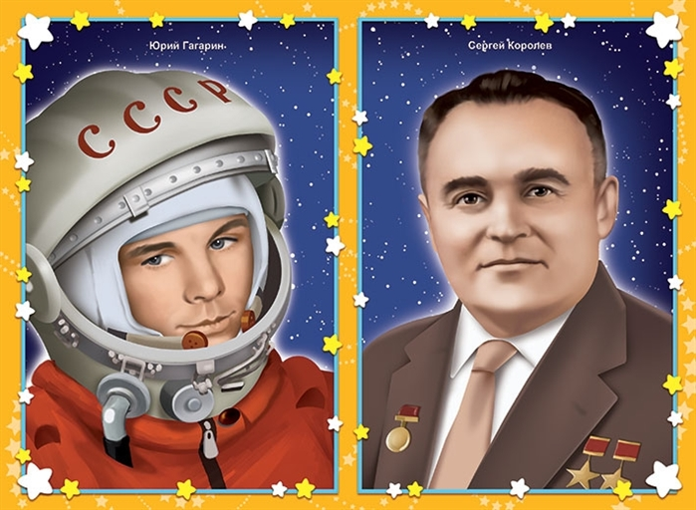
Космос

Slide 2
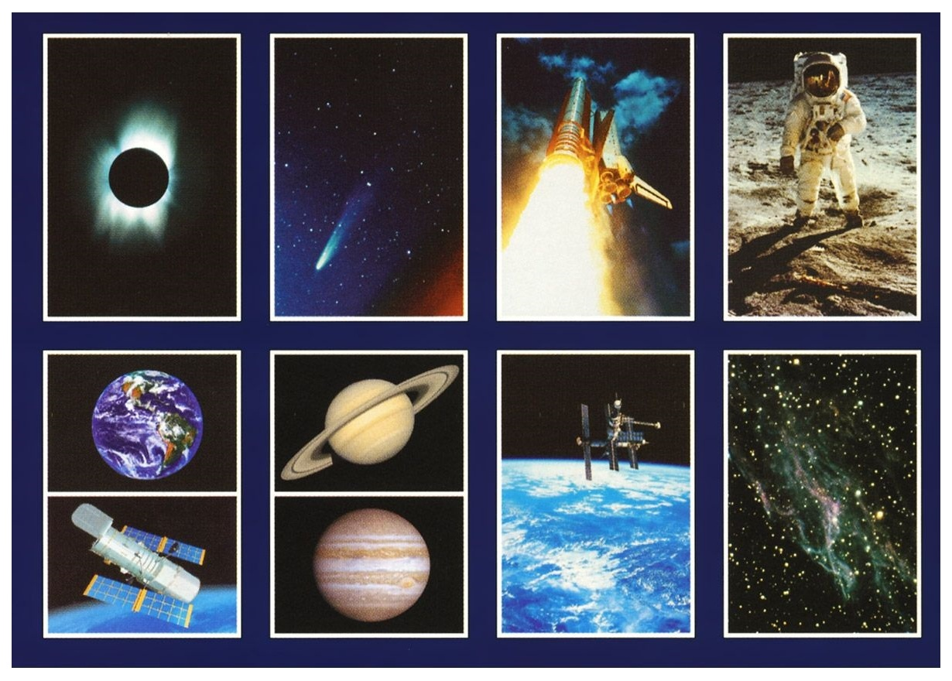

Slide 3
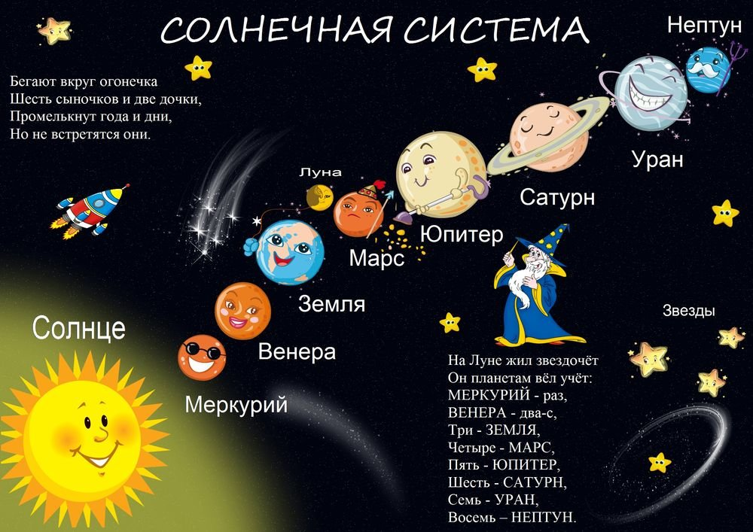

Slide 4
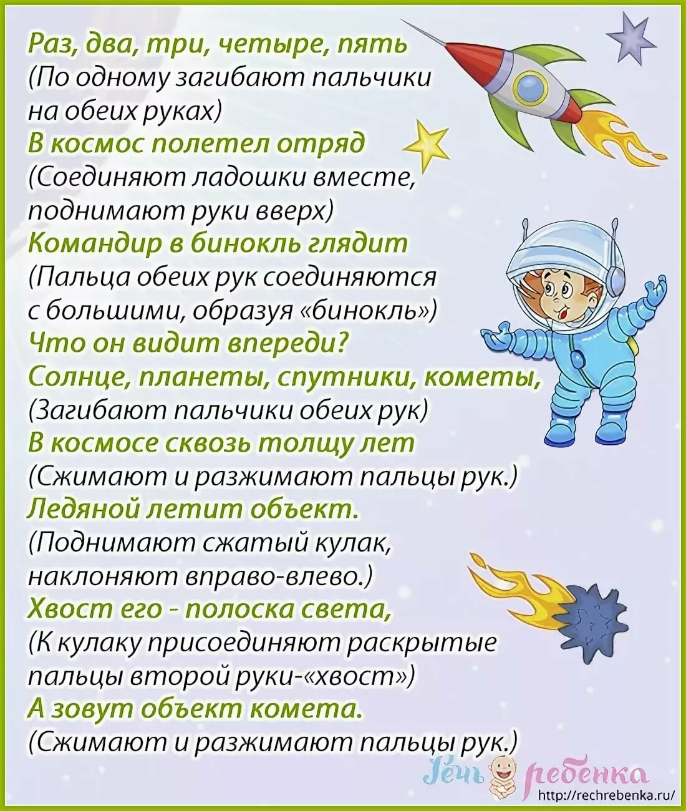
Пальчиковая гимнастика

Slide 5
Расскажите детям
Беседа.
12 апреля в нашей стране отмечается День космонавтики. В этот день в 1961 году нашу планету потрясла неожиданная весть: "Человек в космосе!" Мгновенная мечта людей о полете в космос сбылась. Солнечным апрельским утром мощная ракета вывела на орбиту космический корабль "Восток" с первым космонавтом Земли? нашим соотечественником Ю. А. Гагариным на борту. Полет вокруг Земли длился 108 минут. Так началось время космических ракет, спутников, луноходов, международных космических экипажей. Люди всегда мечтали узнать о космосе как можно больше, ведь мир звезд огромный и таинственный. В нем много неизвестного и загадочного.
Подняв голову к небу, мы часто задаем себе вопрос: «Где начало и где конец космоса?»
Мир звезд разнообразен. В безоблачный ясный вечер небо усыпано множеством звезд. Они кажутся маленькими, потому что находятся далеко. На самом деле звезды — это огромные раскаленные газовые шары, похожие на солнце. Вокруг нашего Солнца вращаются девять планет: Меркурий, Венера, Земля, Марс, Юпитер, Сатурн, Уран, Нептун, Плутон. Это Солнечная система.

Slide 6
Речевые игры
« Сосчитай до пяти»
Один спутник, два спутника ... пять спутников.
Одна звезда .
Одно созвездие
Одна станция ...
Одна ракета…
Одна планета…
Один космонавт…
«Назови ласково»
Солнце-
Земля-
Корабль-
Звезда-
Ракета-
Космонавт-
Планета -

Slide 7
«Скажи наоборот»
В солнечный день очень светло, а в космосе-...., Летом на солнце очень жарко, а в космосе-...., На земле люди совершают движения быстро, а в космосе-...., На земле работать легко, а в космосе-
Солнце горячее, а Луна…
На Земле космонавт ходит и бегает, а космосе
Чистоговорки
АВТЫ – АВТЫ – АВТЫ – в ракете космонавты
КЕТА – КЕТА – КЕТА – вверх летит ракета
ТА – ТА – ТА - в космосе темнота
ДА – ДА – ДА - яркая звезда
НА – НА – НА - круглая луна
НЕТЫ – НЕТЫ – НЕТЫ - разные планеты
ЧО – ЧО – ЧО - у солнца горячо
МЕТА – МЕТА – МЕТА - длиннохвостая комета
УН – УН – УН - голубой «Нептун»
ЛЯ – ЛЯ – ЛЯ - круглая «Земля»

Slide 8
Чистоговорки
АВТЫ – АВТЫ – АВТЫ – в ракете космонавты
КЕТА – КЕТА – КЕТА – вверх летит ракета
ТА – ТА – ТА - в космосе темнота
ДА – ДА – ДА - яркая звезда
НА – НА – НА - круглая луна
НЕТЫ – НЕТЫ – НЕТЫ - разные планеты
ЧО – ЧО – ЧО - у солнца горячо
МЕТА – МЕТА – МЕТА - длиннохвостая комета
УН – УН – УН - голубой «Нептун»
ЛЯ – ЛЯ – ЛЯ - круглая «Земля»
«Чего много в космосе?» Составить предложения:
В космосе много…(ракет, комет, звезд, космонавтов, планет, спутников).
«Раздели слова на части» Сосчитай сколько частей в каждом слове. Ра-ке-та, кос-мо-навт, лу-на, спут-ник, ор-би-та, звез-да, кос-мос, ко-ра-бль

Slide 9
четвертый лишний
Нужно быстро ответить Предлагаемые наборы слов 1. Солнце, Юпитер, Венера, Земля, Африка. 2. Ракета, спутник, луноход, космическая станция, лодка. 3. Комета, метеорит, звезда, астероид, глобус. 4. Астролет, астронавт, астроном, астролог, космонавт. 5. Меркурий, Венера, Марс, Юпитер, Большая Медведица. 6. Гагарин, Терешкова, Леонов, Савицкая, Циолковский. 7. Большая Медведица, Малая Медведица, Кассиопея, Андромеда, Марс. 8. Звезда, планета, галактика, созвездия, телескоп. 9. Море, океан, река, озеро, пустыня.
10. Овен, Близнецы, Дева, Рак, астролог. 11. Равнина, горы, пустыня, леса, океан. 12. Космодром, старт, пуск, взлет, скафандр. 13. Смелый, храбрый, решительный, злой, отважный. 14. Ракета, спутник, луноход, космическая станция, техника. 15. Плутон, Меркурий, Марс, Венера, Юпитер.

Slide 10
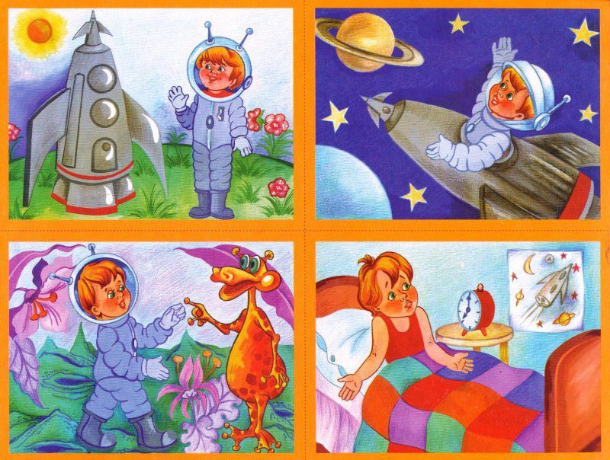
Придумай рассказ

Slide 11
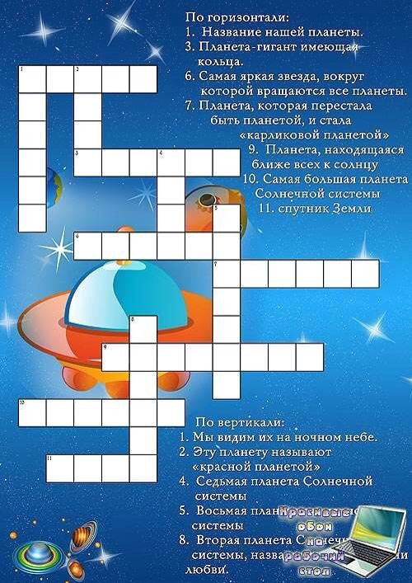

Slide 12
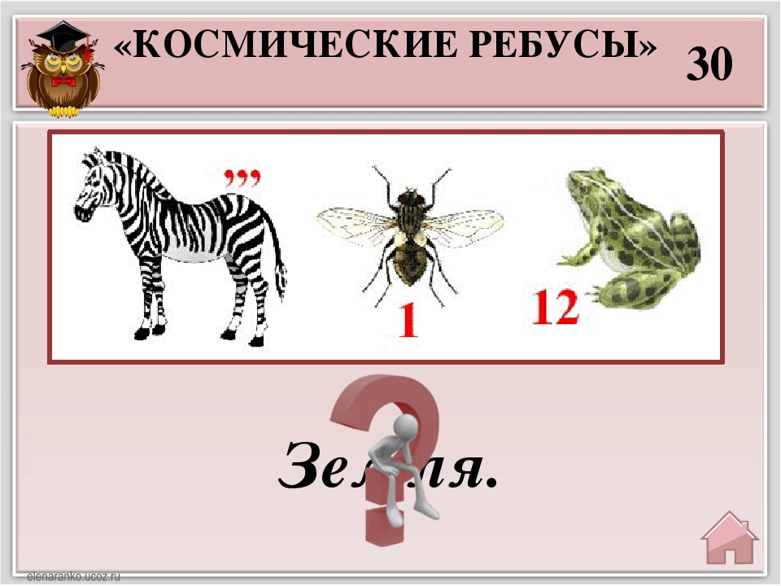
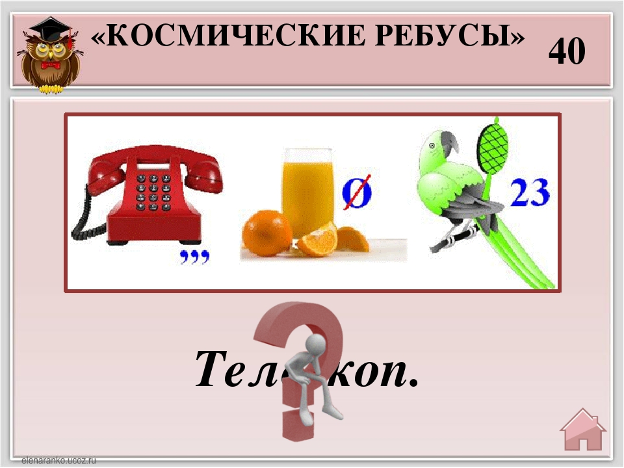
Ребусы

Slide 13
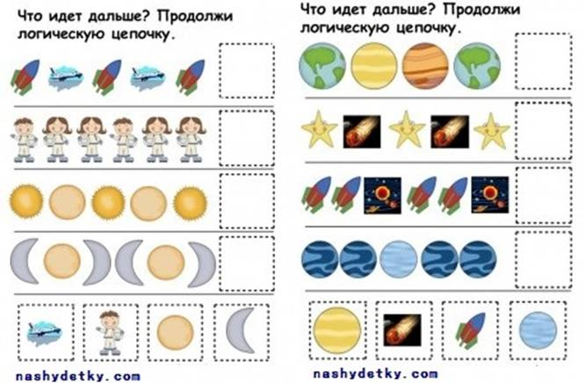
Продолжи ряд

Slide 14
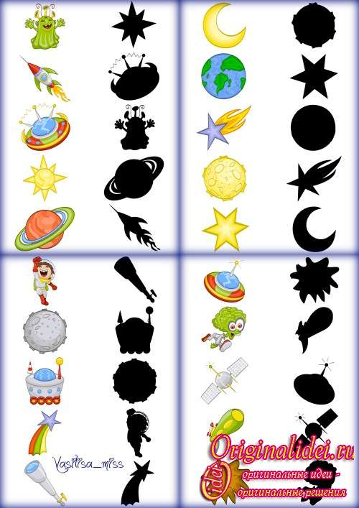
Найди тень

Slide 15
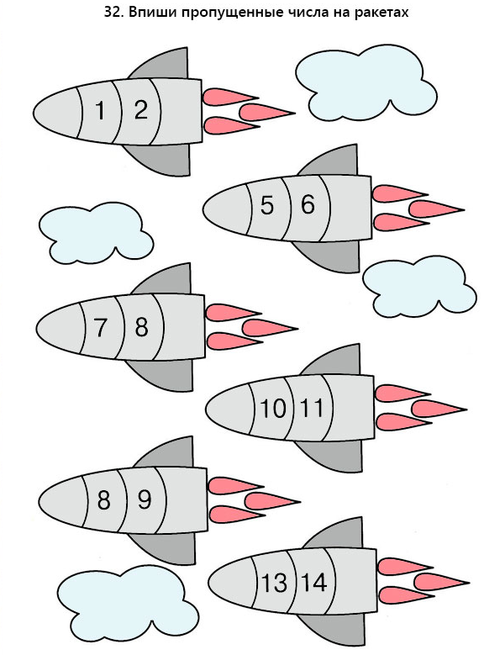

Slide 16
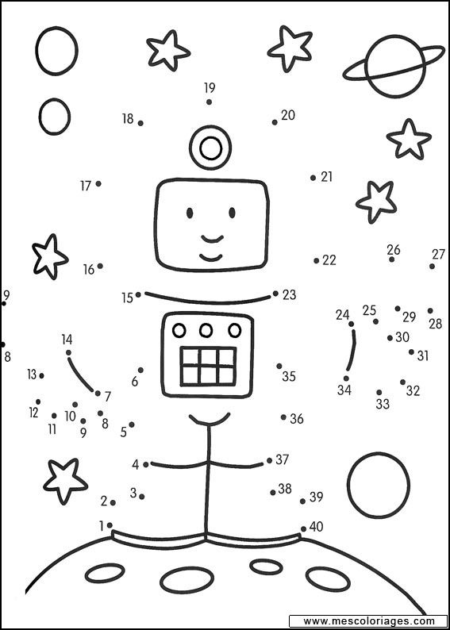
Соедини по цифрам

Slide 17
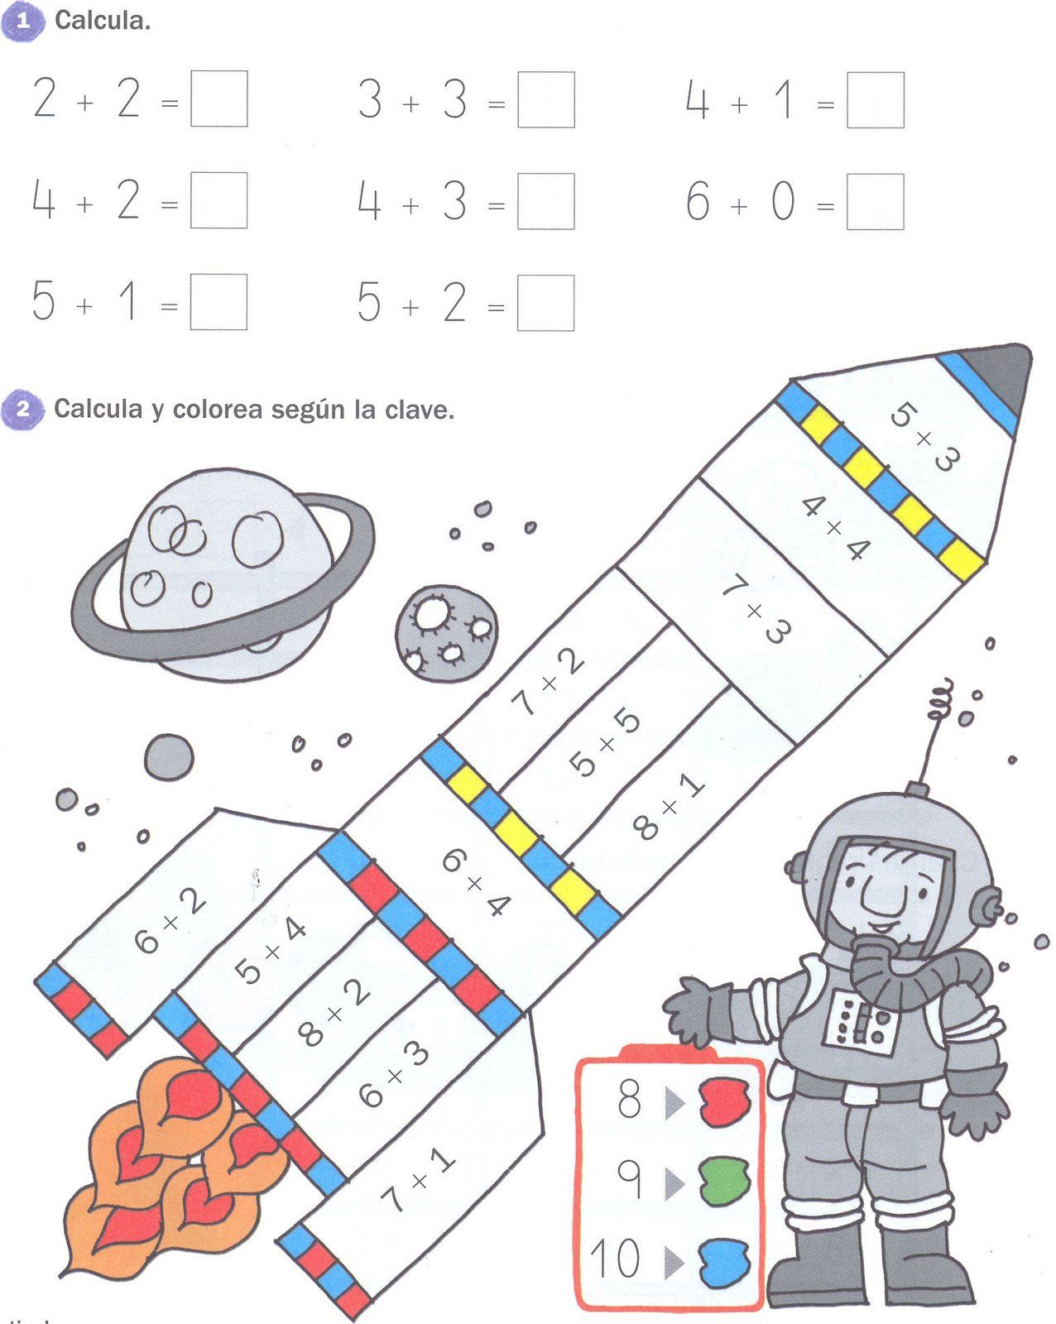

Slide 18
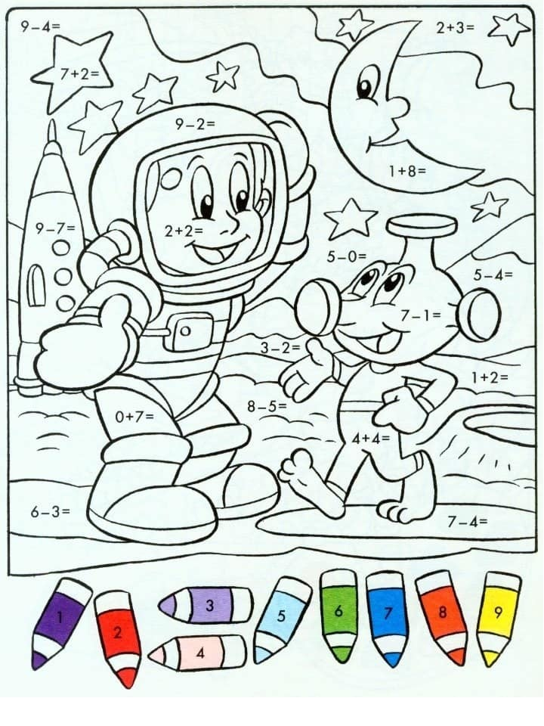

Slide 19
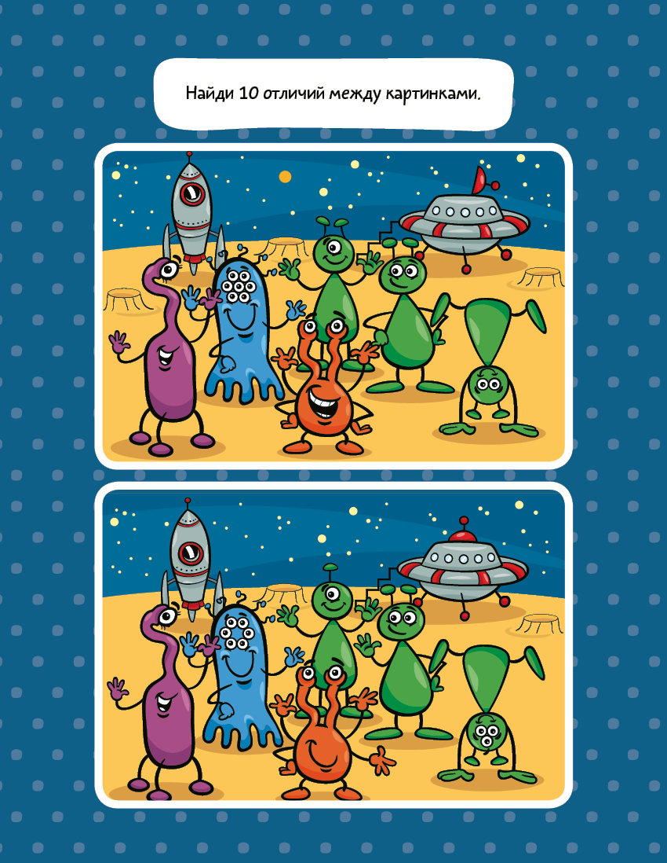

Slide 20
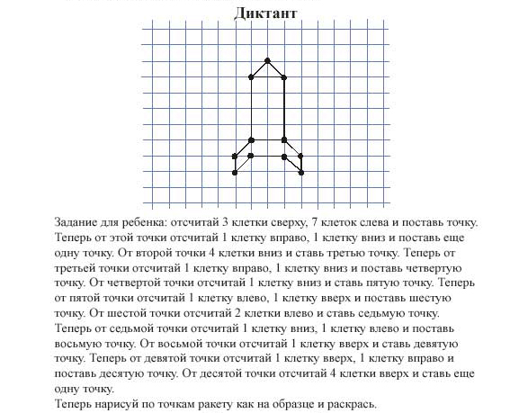
Графический диктант

Slide 21
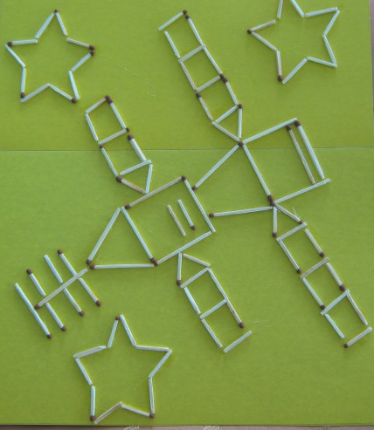
Из спичек

Slide 22
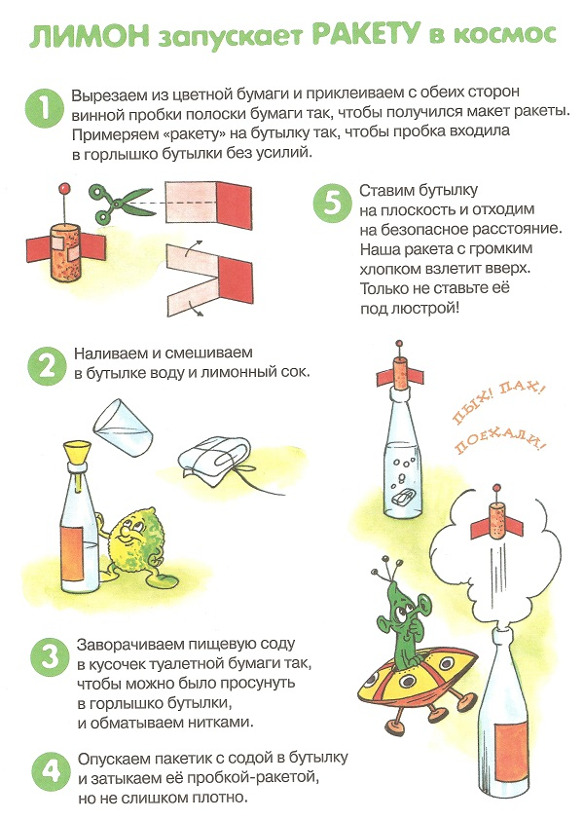
Экспериментируем дома

Slide 23
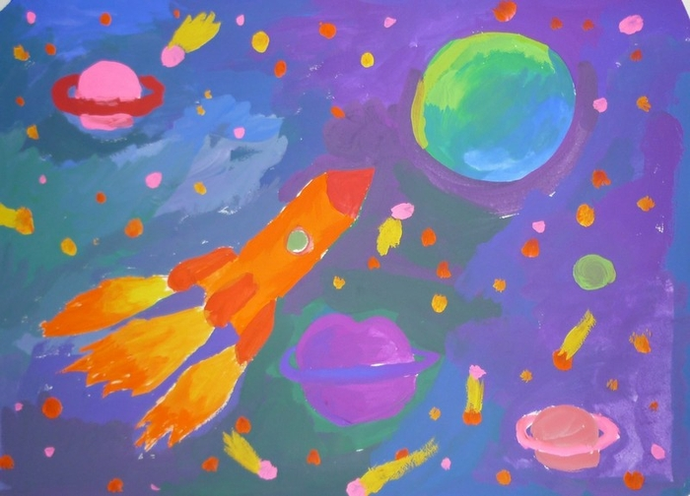
Рисование

Slide 24
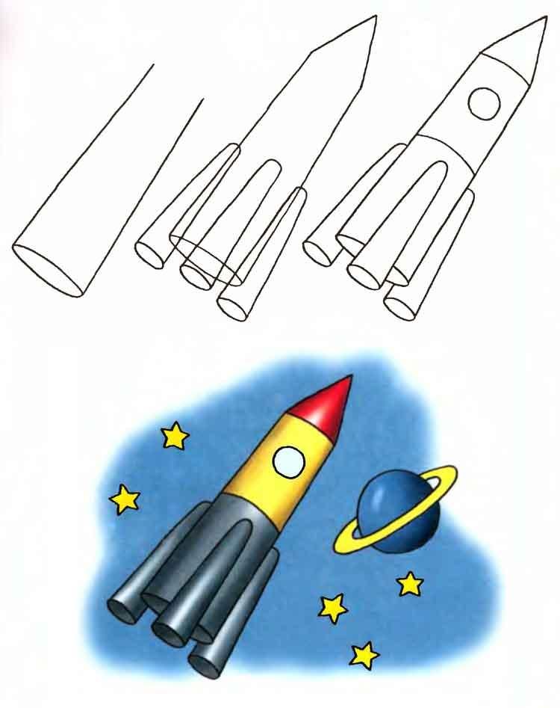
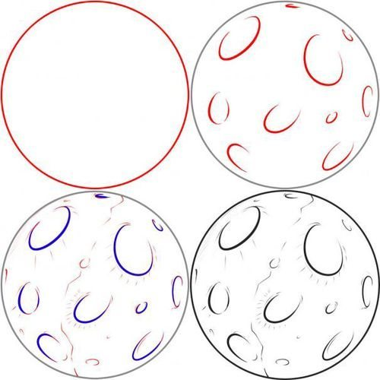
Алгоритм выполнения

Slide 25
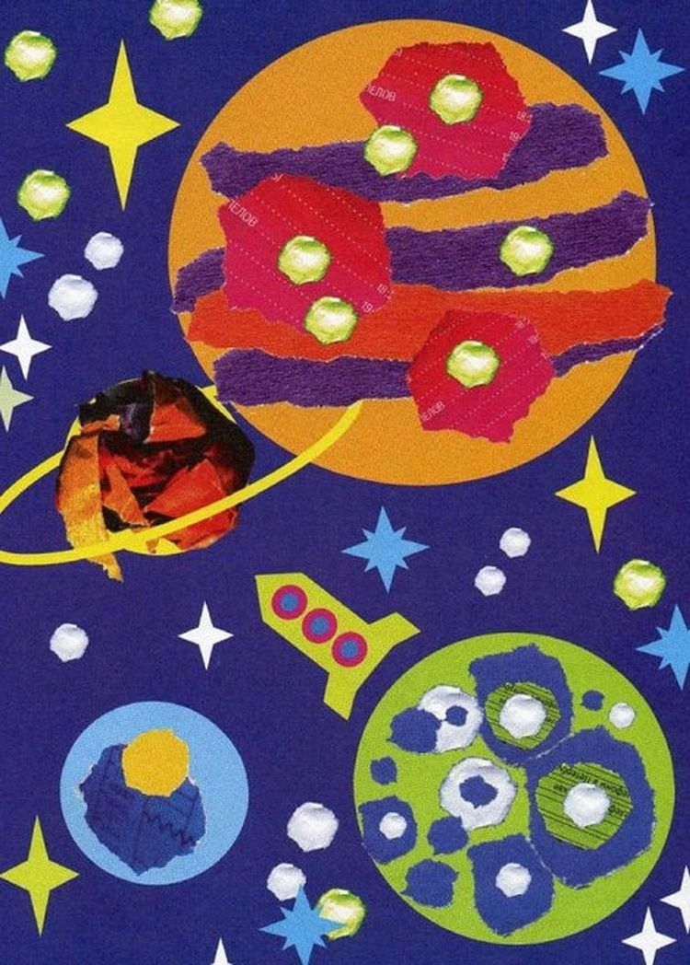
Аппликация

Slide 26
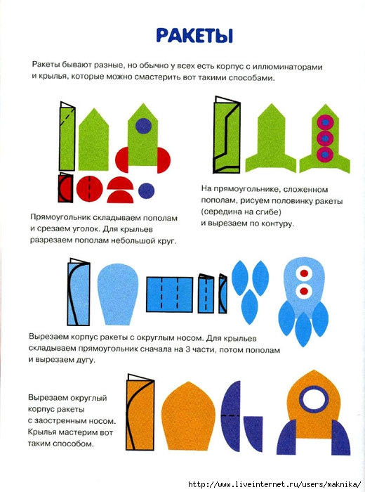
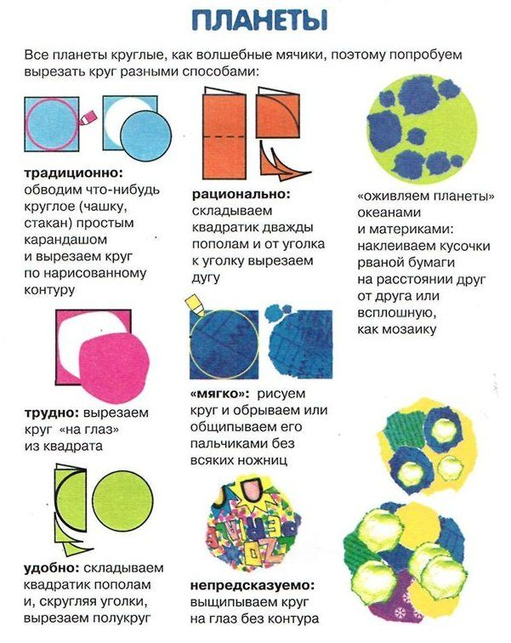
Алгоритм выполнения

Slide 27
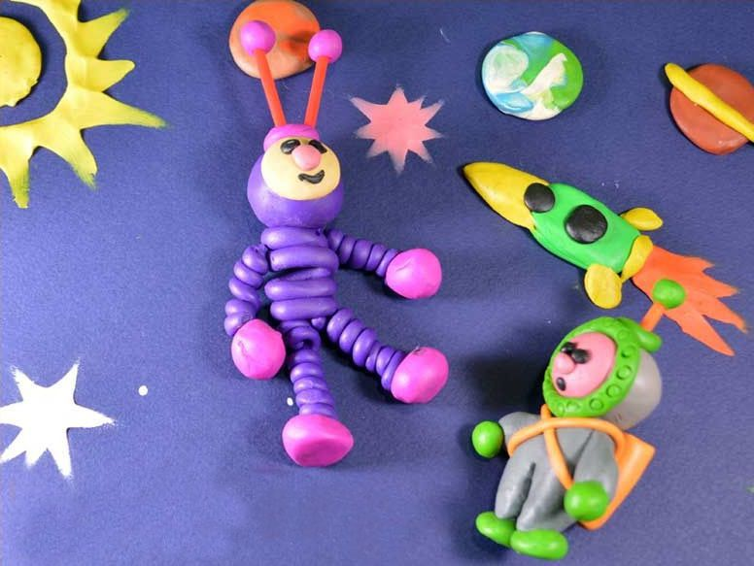
Лепим из пластилина

Slide 28
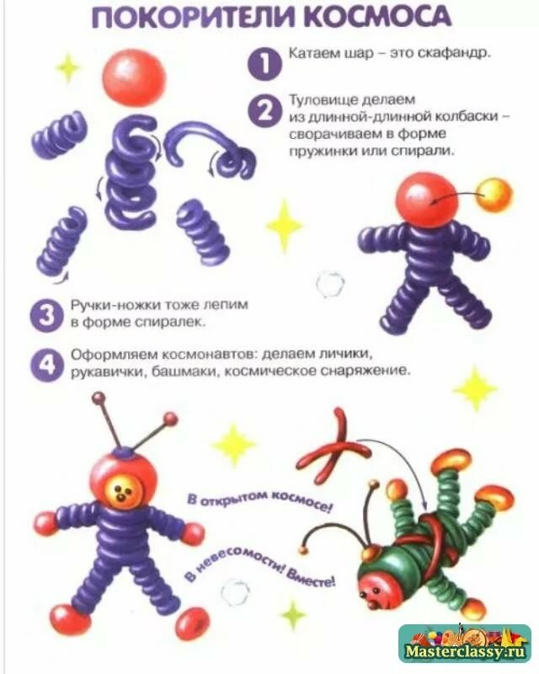
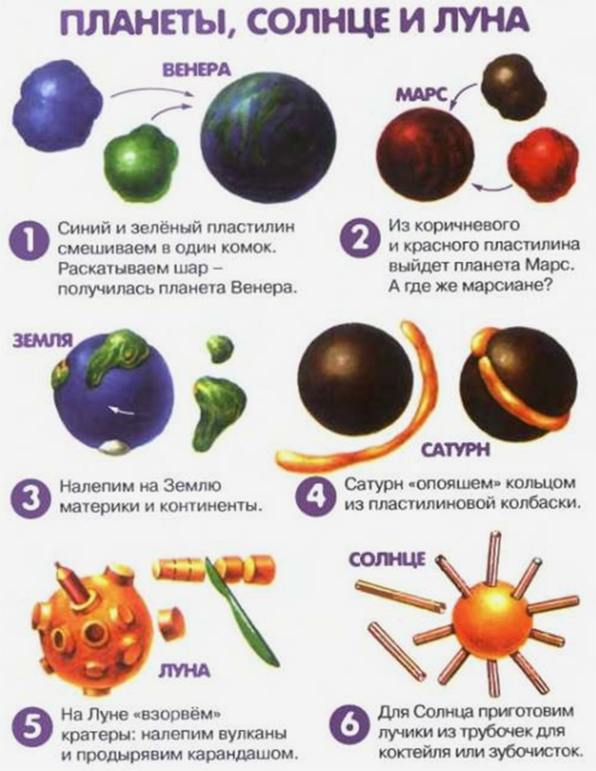

Slide 29
Рисуем солью
Рисование с помощью соли похоже на волшебный эксперимент. Это действительно находка для детей, которые любят делать что-нибудь необычное. Коме того, нетрадиционные способы творчества помогают ребенку раскрепоститься, получить от процесса удовольствие и удивляться результатам.
Рисунки солью понравятся как двух-трех летним малышам, так и подросткам. Самое главное в этой технике рисования даже не конечный результат, а сам процесс. Давайте приступим. Для рисования солью нам понадобятся:
соль;
плотная бумага (можно белую, можно цветную, зависит от вашего проекта);
акварель или вода, подкрашенная пищевыми красителями;
кисточка или пипетка;
клей ПВА;
поднос с бортиками.
Техника рисования при помощи соли:
Нарисовать рисунок клеем.. Клея не жалеем. Можно сначала нарисовать карандашом, затем обвести клеем.
Щедро посыпаем рисунок солью. Потом аккуратно стряхиваем лишнюю соль на поднос.
Теперь добавим цвета. Можно раскрасить кисточкой, а можно взять пипетку и подкрашенную воду и по капле наносить на рисунок. Вы сможете увидеть, как капли растекаются и получаются яркие узоры и фигуры.
Оставьте рисунок до полного высыхания. Но обратите внимание, что рисунок не долговечен, со временем он будет отслаиваться.

Slide 30
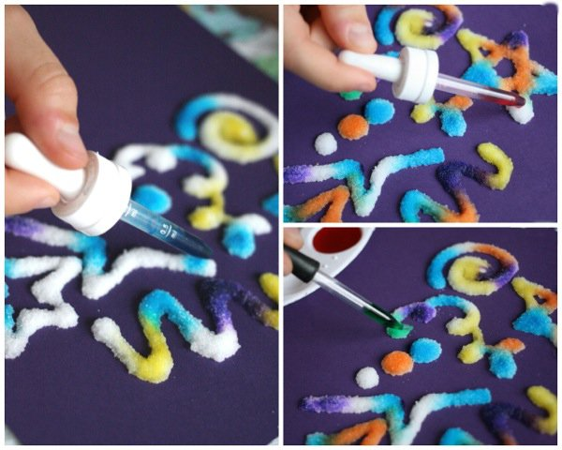
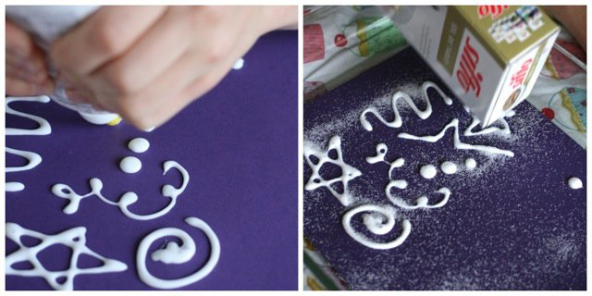

Slide 31
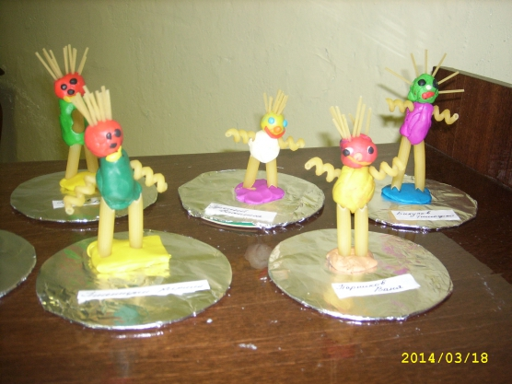
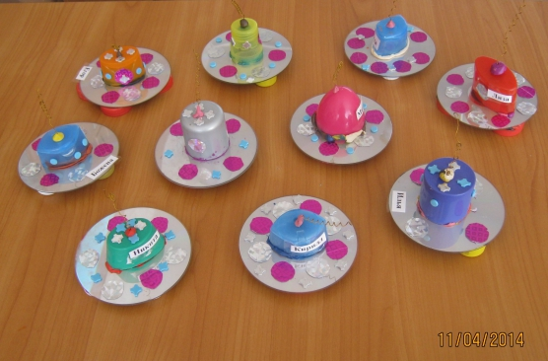

Slide 32
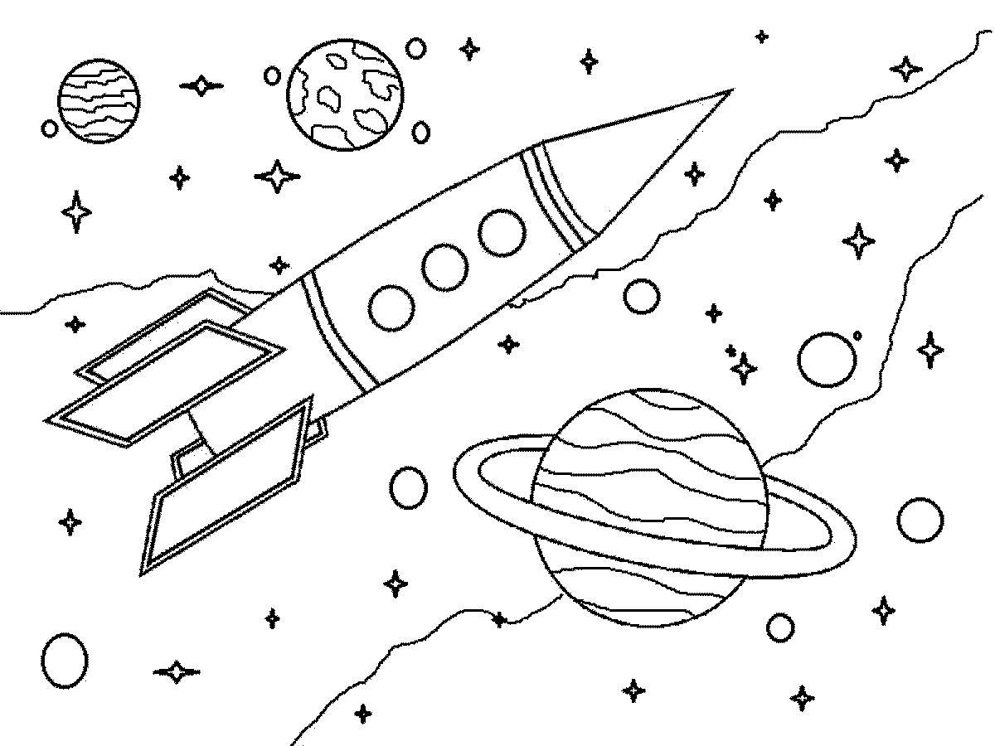
Раскрась

Slide 33
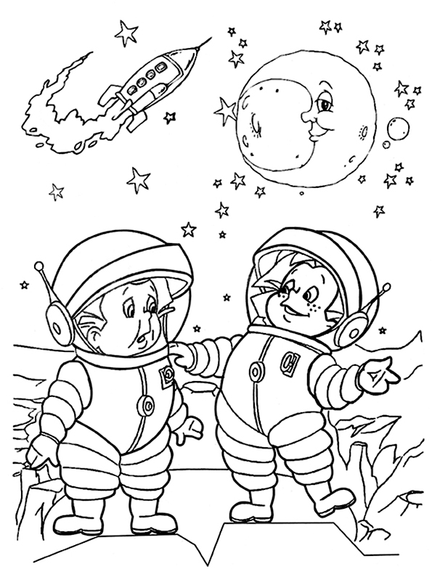

Slide 34
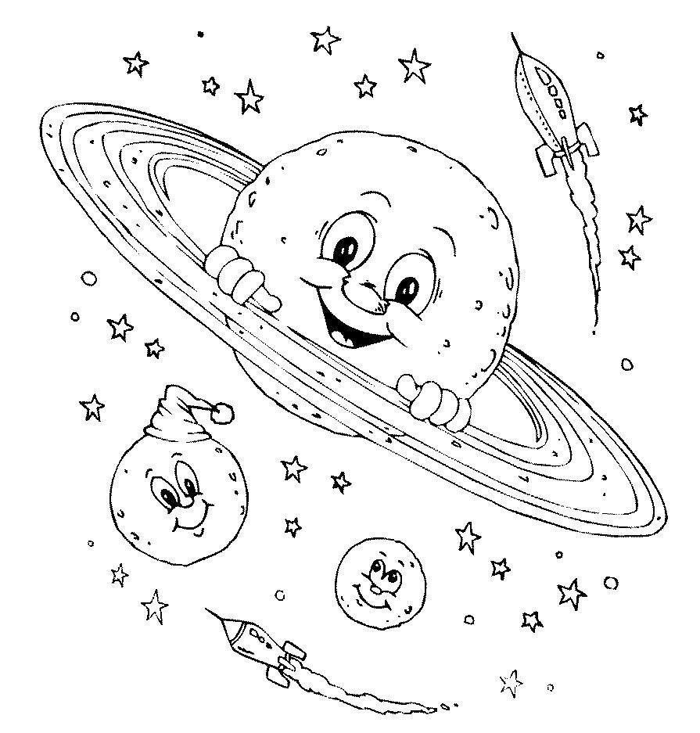

Slide 35
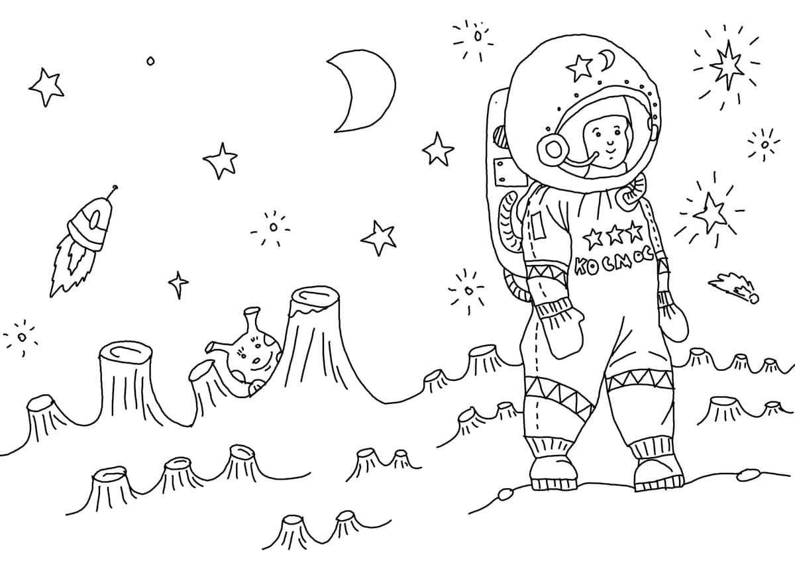

Slide 36
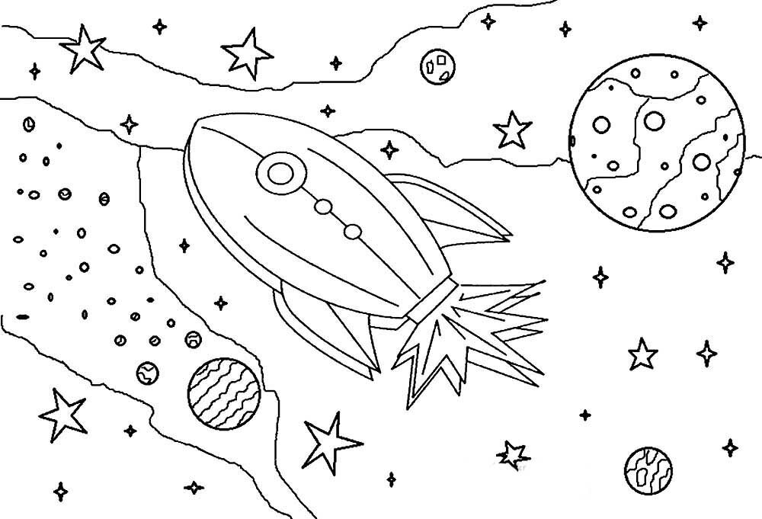

Slide 37
Читаем дома
Тема: “Космос”.
1.В.Степанов. Юрий Гагарин.
https://rustih.ru/vladimir-stepanov-yurij-gagarin/
2.В.Орлов. День космонавтики. Возвращение.
https://stihipoeta.ru/6828-den-kosmonavtiki.htm
l
3.Ю.Синицын. Созвездие.
http://стихи.дети/стихи-на-праздник/день-космонавтики/6634-созвездия-ю-синицын
5.Н.Родвилина. У космонавтов праздник.
https://stihipoeta.ru/6784-u-kosmonavtov-prazdnik.html https://stihipoeta.ru/6784-u-kosmonavtov-prazdnik.html
6.С.Алдонина. Сатурн. О звездах и планетах.
https://materinstvo.ru/art/kosmos
7.В.Берестов. Луноход.
8.Е.Левитан. Малышам о звездах и планетах.
9.Г.Юрмин. Что внутри?
10.К.Порцевский. Моя первая книга о космосе.
https://aldebaran.ru/author/porcevskiyi_konstantin/kniga_moya_pervaya_kniga_o_kosmose/
11.М.Садовский. Космическая одежда.
http://www.razumniki.ru/kosmicheskaya_odegda.html
https://mamamozhetvse.ru/stixi-pro-kosmos-dlya-detej-30-luchshix.html
( стихи для детей о космосе

Slide 38
Видео материал
АБВГДЕЙКА про космос
https://yandex.ru/video/preview?filmId=5968314294768758809&text=абвгдейка+про+космос
https://yandex.ru/video/preview?filmId=4624538811413492139&text=абвгдейка+про+космос
Развивающий Мультфильм.Космос для детей. https://yandex.ru/video/preview?filmId=4577569251804780565&reqid=1586071751360228-437419718318129468900170-vla1-2209-V&suggest_reqid=860594651145919260618875066632741&text=видео+про+космос+для+детей+7+лет
Звезды вокруг нас
https://yandex.ru/video/preview?filmId=7336728012772805144&reqid=1586071751360228-437419718318129468900170-vla1-2209-V&suggest_reqid=860594651145919260618875066632741&text=видео+про+космос+для+детей+7+лет
энциклопедия для детей https://yandex.ru/video/preview?filmId=18363750480400426121&reqid=1586071751360228-437419718318129468900170-vla1-2209-V&suggest_reqid=860594651145919260618875066632741&text=видео+про+космос+для+детей+7+лет
Почемучки .Какие бывают планеты https://yandex.ru/video/preview?filmId=7932462689648513706&text=видео+про+космос+для+детей+7+лет
Профессор Почемушкин о космосе
https://yandex.ru/video/preview?filmId=15880845774449138244&text=видео+про+космос+для+детей+7+лет

